Slide 1

Tento materiál byl vytvořen rámci projektu EU peníze školám
Operačního programu Vzdělávání pro konkurenceschopnost
Název školy: |  | Základní škola a Mateřská škola, Hradec Králové, Úprkova 1
Autor: |  | Nikola Košťálová
Název: |  | VY_32_INOVACE_8A_8_William Shakespeare
Téma: |  | 8A_ČJ8.ročník
Datum ověření: |  | VM byl ověřen 21.11. 2012 v 8.B
Číslo projektu: |  | CZ.1.07/1.4.00/21.3215
Anotace: |  | DUM je určen k výkladu učiva. Žáci se seznamují s životem a dílem slavného renesančního spisovatele W. Shakespeara. Zjišťují kolik dalších autorů inspirovalo jeho dílo a jak je jeho dílo živé dodnes.

Slide 2

William SHAKESPEARE
a anglická renesanční literatura

Slide 3
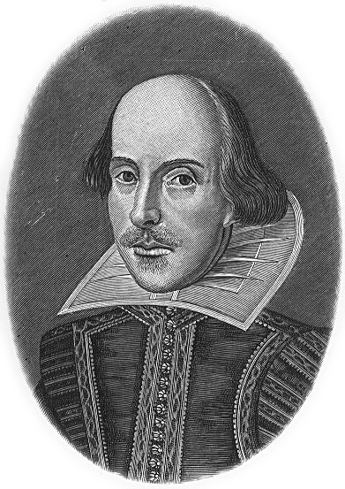
William Shakespeare 1564 - 1616
Světový dramatik, básník.
Narozen ve Stradfordu nad Avonou.
Oženil se a jako mladý odešel do Londýna, kde se věnoval herectví.
Zakladatel divadla Globe.
Autor asi 36 her a sbírky sonetů.

Slide 4
Divadelní hry
historické hry – z dějin antických, anglických, francouzských, např. Julius Caesar
Jindřich VI.
Richard III.
komedie – zvláště optimistické a energické postavy žen, např. Zkrocení zlé ženy,
Sen noci svatojánské

Slide 5
tragédie
  Hamlet, kralevic dánský - rozpornost hrdiny, touha uskutečnit ideály
  Othello - typ žárlivce a typ sobce
  Romeo a Julie – o nešťastné lásce dvou mladých lidí (spor Kapuletů a Monteků)

Slide 6
Shakespearovské drama
neomezenost látky, času, místa.
obraz pozemského života, kladných i záporných lidských vlastností.
žárlivost, vášeň, přátelství, věrnost, touha po moci, majetku, nenávist.
postavy žen – nepodřízené, samostatně rozhodující o svém životě.
veršovaný jazyk se střídá s prózou.

Slide 7
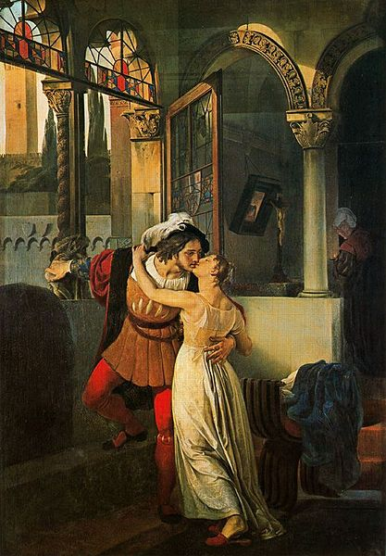
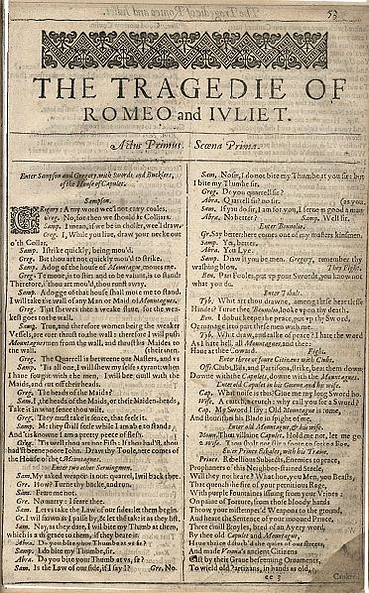
Romeo a Julie
Eskalus – vévoda veronský
Paris – mladý šlechtic, příbuzný vévodův
Montek a Kapulet – hlavy dvou znepřátelených rodů
Stařec – z rodu Kapuletů
Romeo – syn Montekův
Merkucio – příbuzný vévodův a přítel Romeův
Benvolio – synovec Montekův a přítel Romeův
Tybalt – synovec paní Kapuletové
Bratr (otec) Vavřinec (Lorenzo) – františkán
Bratr Jan – z téhož řádu
Baltazar – sluha Romeův
Samson a Řehoř (Gregory) – sluhové Kapuletovi
Petr – sluha Juliiny chůvy
Abraham – sluha Montekův
Lékárník
Tři hudebníci
Panoš Parisův
Jiný Panoš
paní Monteková – manželka Montekova a matka Romeova
paní Kapuletová – manželka Kapuletova a matka Juliina
Julie – dcera Kapuletova
Juliina chůva
Veronští měšťané, příbuzní obou rodů, masky, stráže, hlídky a družiny, Chorus
http://www.youtube.com/watch?v=r7XTtQE3rHI
http://www.youtube.com/watch?v=zBHpl_QMIl8

Slide 8
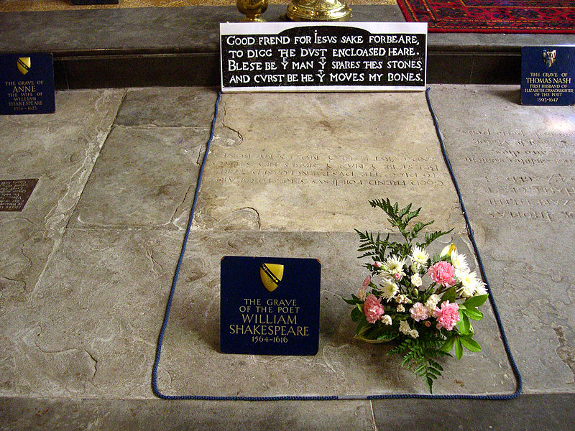
Shakespearovy sonety
Sonet 146
Ubohá duše v hříšném těle skrytá,
které tě svírá jako okovy,
proč na fasádě rozmařile plýtváš
a sama uvnitř krutě hladovíš?
Proč s náklady, jež se ti nevyplatí,
udržuješ svůj chátrající byt,
když červi, jeho příští adresáti,
ho nenechají ani v klidu shnít?
Radši žij, duše, tělu na úkor,
ať tělo strádá pro tvé potěšení.
Na věčnost hleď, jež sahá za obzor
všech vnějších strastí. Nitro má víc ceny.
Tím smrti zabráníš, jež žití brání,
vždyť smrtí smrti končí umírání.

Slide 9
Tento materiál byl vytvořen rámci projektu EU peníze školám
Operačního programu Vzdělávání pro konkurenceschopnost
Použité zdroje: |  | DANCINGWOMBATSRULE. wikipedia.org [online]. [cit. 18.11.2012]. Dostupný na WWW: http://cs.wikipedia.org/wiki/Soubor:Shakespeare1COA.png YUMA, Larry. wikipedia.org [online]. [cit. 18.11.2012]. Dostupný na WWW: http://cs.wikipedia.org/wiki/Soubor:Hw-shakespeare.png YUMA, Larry. wikipedia.org [online]. [cit. 18.11.2012]. Dostupný na WWW: http://cs.wikipedia.org/wiki/Soubor:RJ_First_Folio_(1623).jpg AUTOR NEUVEDEN. wikipedia.org [online]. [cit. 18.11.2012]. Dostupný na WWW: http://cs.wikipedia.org/wiki/Shakespeare PIMBRILS. wikipedia.org [online]. [cit. 18.11.2012]. Dostupný na WWW: http://commons.wikimedia.org/wiki/File:Francesco_Hayez_053.jpg?uselang=cs POSTERS, Fountain. wikipedia.org [online]. [cit. 18.11.2012]. Dostupný na WWW: http://cs.wikipedia.org/wiki/Soubor:Shakespeare_grave_-Stratford-upon-Avon_-3June2007.jpg
Citace: |  | DOROVSKÁ, Dagmar; ŘEŘICHOVÁ, Vlasta. Čítanka 8. Český Těšín: Pedagogické nakladatelství, 2005, ISBN 80-7230-065-2. SOCHROVÁ, Marie. Literatura v kostce. Praha: Fragment, 2008, ISBN 80-253-0652-6.

